Slide 1


阳光能源集团电子报
2018年第二十三期

Slide 2

立足岗位 降本增效 从我做起 —— 03

Slide 3

立足岗位 降本增效 从我做起
不积跬步，无以致千里，不积小流，无以成江海。降本增效要从我做起，从小事做起，立足岗位，聚砂成塔。
垫角是圆棒、方棒打托时必不可少的包装物，每个月都要请购消耗。硅片公司质量管理部员工在拉晶纸壳回收区发现很多多晶硅料外包装上拆卸下来不用的垫角。这些垫角尺寸大、材质好，数量多，用在成品棒打包上再好不过！为了更方便回收，质量管理部在拉晶纸壳回收区域安置了一个纸壳护角回收箱，并联系拉晶生产部帮助挑拣归类，综合管理部也与垃圾清运人员联系避免误清。垫角是个很小的材料，在打包中每托需要8根，每根3元钱左右，利用废弃的垫角每托就能省下20多元，虽然看起来很少，但积沙成滩、众木成林。在两个部门的积极配合下，这些垫角在外发成品方棒时发挥了作用。

Slide 4
降本增效并不是要求我们做出什么丰功伟绩，只需要我们立足岗位，发扬扎扎实实的敬业精神，从本部门、本车间的实际出发，提出有关降成本、保目标的思路和办法；把握规律，提升工作质量，把平凡的事做好，把简单的事做实，为公司的美好明天共创佳绩！

Slide 5
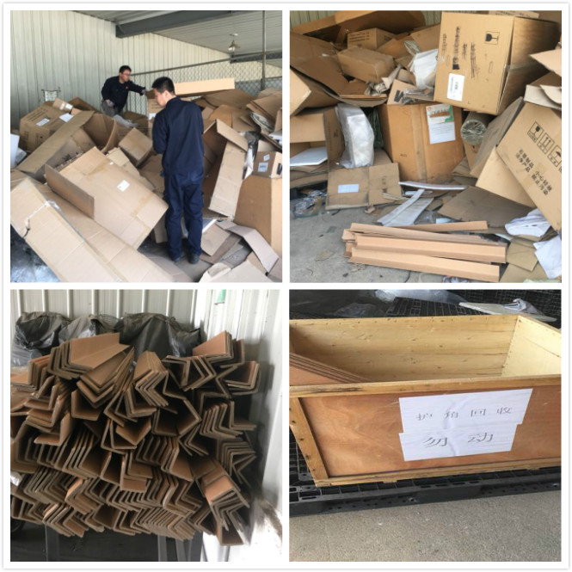

Slide 6

2018-6-15

